Slide 1
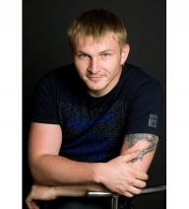
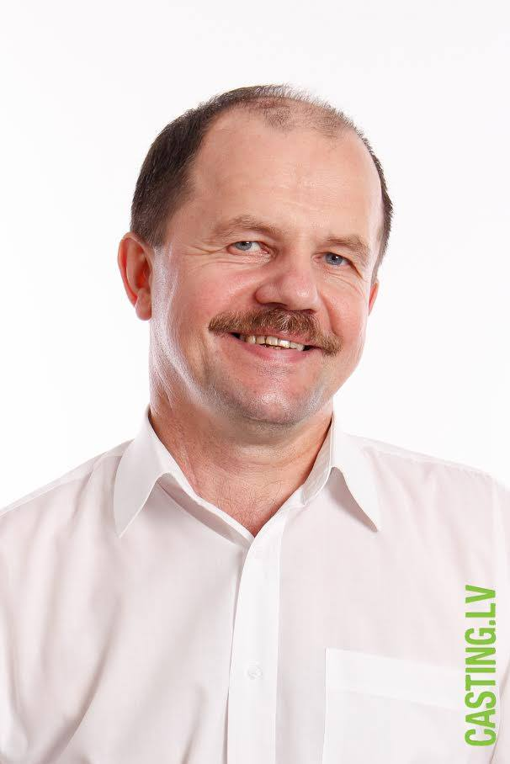
Товары партнера Evgeny Vanin
Инфобизнесмен, интернет-предприниматель, основатель компании Freedom Technology Management. Автор курсов по заработку в интернете и заработку на криптовалютах.
Мастеркласс - готовый бизнес за 60 минут
Доступ на мастер-класс бизнес за 60 минут
Рекламный лендинг
Ссылка на лендинг с продажей доступа
Евгений Ванин
Пакет на 1 год включает в себя, использование всех сервисов в течении года, обучение и доступ к нашим материалам, ограниченное предложение на первые 100 пакетов 100 offercoin и 20% от прибыли проектов онлайн обучающая платформа, социальная рассылка, платформа по созданию мобильных магазинов.
Рекламный лендингСсылка на вебинар
instagram
Страница с уникальным предложением за 199 рублей
Автовебинар для партнеров в 14.00 запуск на 10 000 000
Автовебинар - день первый - как собрать бизнес за 60 минут
Ссылка на новую академию на сервисе Smartler
Ссылка на запись вебинара для курса Быстрый старт за 570 руб
Акция 4900 на год + все сервисы

